Slide 1
Co je projekt?

Slide 2


Slide 3
Svoboda a motivace jako cesta k projektu
Svoboda jako základ všeho
Neziskový sektor jako praktické vyjádření občanské společnosti
Občan nečeká na stát ani si nekupuje produkt
Možnost založit spolek je unikátní nástroj svobody, většina planety to nemá, ani v dějinách to není běžné
Setkání tří lidí a pohnutí s problémem (obchvat přes CHKO, bezprizorní mládež)
Založená organizace přináší i zodpovědnost, že dokážeme naplňovat naše cíle, motivovat a zorganizovat lidi, sehnat peníze

Slide 4
Cesta k projektu
středobodem organizace je motivace a poslání, nikoli samotná aktivita, programy
do auta neleju benzin jako nutné zlo, protože musím někam jet, ale protože jsem koupil auto, abych mohl navštěvovat rodiče nebo jezdit na výlety, auto a vše kolem něj je nástroj, nikoli cíl
poslání vede k motivaci dát dohromady zdroje a tvořit programy, a to vše vede k dopadu a změně
programy nejsou důležitější než zdroje (lidi, peníze, know-how, kontakty, komunikace), programy se často nadřazují nad zdroje, ale jde o rovnocenné věci

Slide 5
Co je a není projekt
„Chci pomáhat lidem“ není projekt
„Chci zachraňovat zvířata“ taky není projekt
„Na Den dětí uděláme se sousedy akci pro děti a rodiny v parku mezi paneláky. Každý si vezme na starosti jednu aktivitu, někdo vyrobí letáky, jiný facebookovou událost. Na náklady akce se rovnoměrně složíme.“
– to už začíná být projekt
Je např. koupě nové pračky projekt?

Slide 6
Projekt Pračka
Potřebuju vůbec novou pračku?
Mám na ni peníze?
Jak velkou a objemnou?
Budu šetrný k peněžence nebo planetě?
Jak ji odvezu?
Co udělám se starou?

Slide 7
Projekt a projektová práce
Velmi populární slovo, zažíváme jeho strmou inflaci
Je to o hledání cesty od dnešní reality, kterou známe a umíme popsat, k vytouženému cíli, který umíme formulovat
Projektem můžeme nazvat jakoukoli činnost, která má stanovený cíl a kterou si rozdělíme do jednotlivých fází a kroků, jejíž finanční stránka včetně příjmů a nákladů je definovaná v rozpočtu atd.

Slide 8
Projekt a projektová práce
Pomocí projektu
můžeme předcházet rizikům a průběžně i zpětně hodnotit úspěšnost, tj. můžeme zvyšovat svoji kvalitu práce a produktivitu
jsme transparentnější pro sebe sami, partnery, dárce, veřejnost
můžeme lépe uchopit naši činnost, dělat ji s rozmyslem, mít nástroje na její průběžnou kontrolu, učit se z chyb atd.

Slide 9
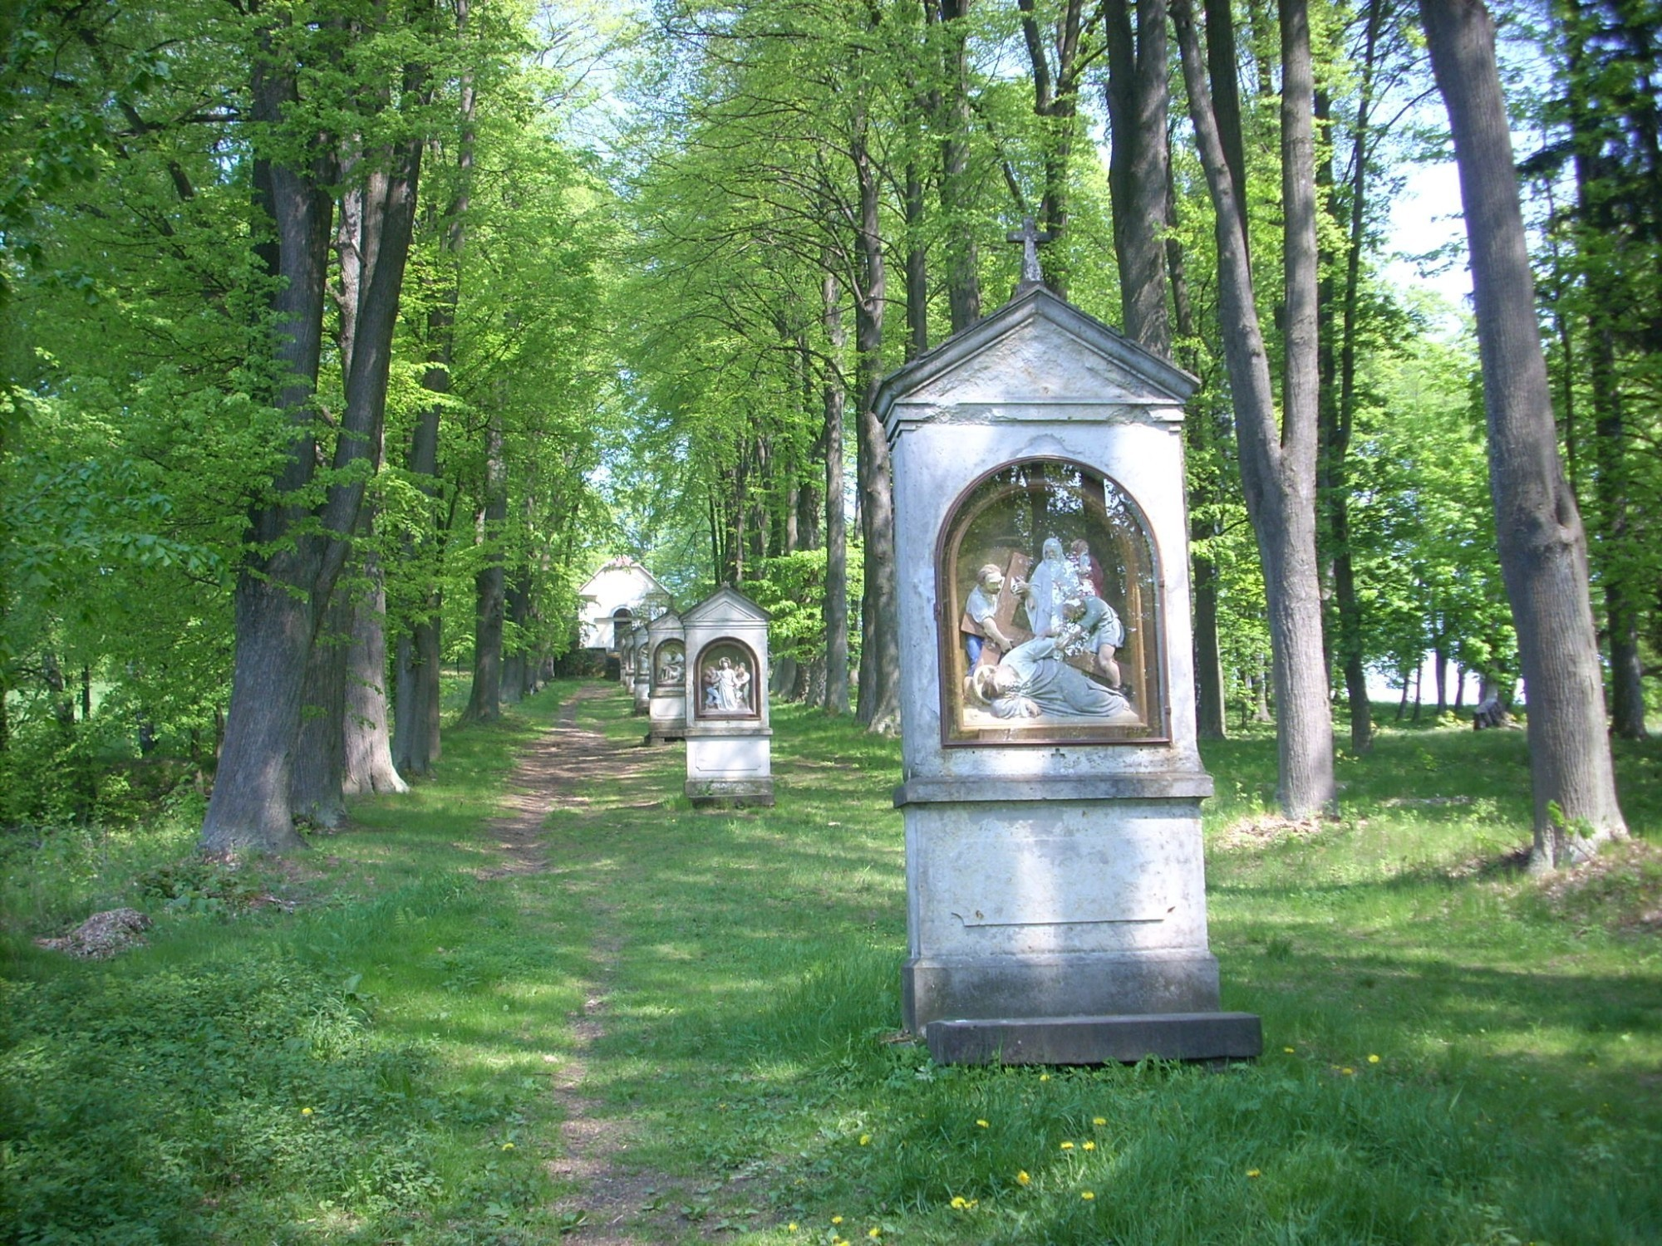

Slide 10
Projekt Alejí ke kapličce
Pojmenování problému a kontextu: rád se procházím polní cestou ke kapličce, chybí však alej a posezení, využitelné pro místní i turisty
Konzultace s odborníkem o vhodnosti druhu stromu
Kontaktování institucí o finančním, materiálním nebo dobrovolném zapojení (obec, farnost, hasiči, turistický klub, Sokol, Klub důchodců, archiv, památkáři)

Slide 11
Projekt Alejí ke kapličce
Grantová žádost k Nadaci o komunitní projekt, ke kraji na rozvoj obce
Uspořádání dobrovolnického zapojení s následným zábavním programem
Zanesení do map, místních turistických aplikací a informačního centra

Slide 12
Cíl semináře: vymyslete si vlastní projekt
stanovte si jako jednotlivci nebo v týmu 2 lidí projekt, na kterém budete pracovat
zatím ho vymyslete pouze rámcově, bude se postupně během výuky precizovat
ideálně projekt reálný, který byste rádi dříve nebo později chtěli realizovat
z jakékoli oblasti: sociální, komunitní, vzdělávací, charitativní
jednorázový (ples, příměstský tábor) i průběžný (pravidelný kroužek)

